Slide 1
ЖИВОТНЫЕ ОСЕНЬЮ

Slide 2
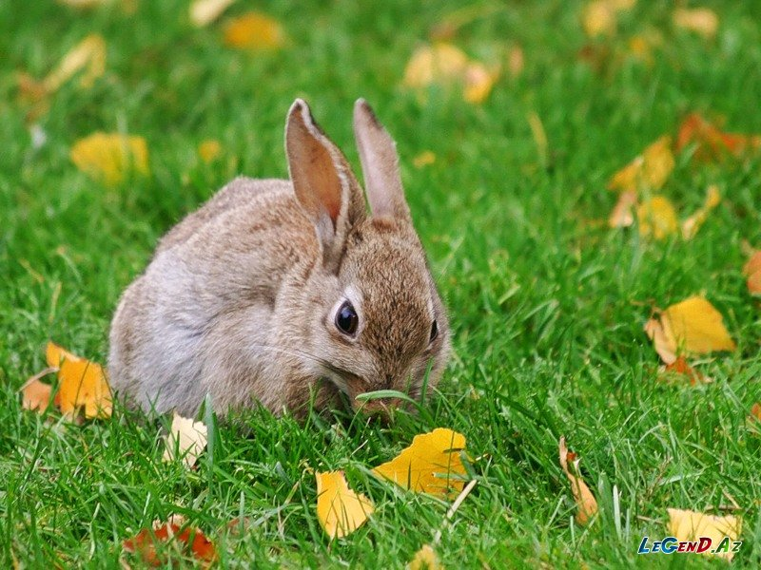
Как заяц осень встречает
Пора мне, зайчику, линять,
Пора мне шубку поменять.
Зимой быть серым не могу –
Меня заметят на снегу.

Slide 3
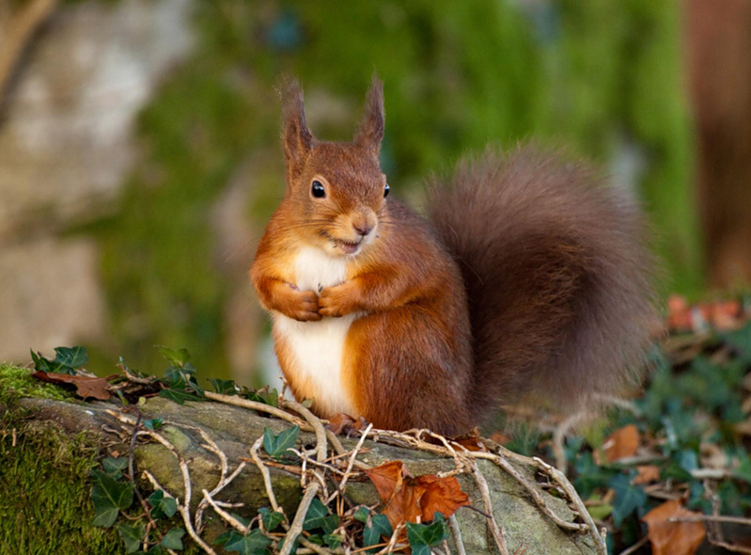
Как белка осень встречает
А я спешу, спешу, спешу.
Я на сучках грибы сушу.
Орешков делаю запас,
Вот так стараюсь!
В добрый час!

Slide 4
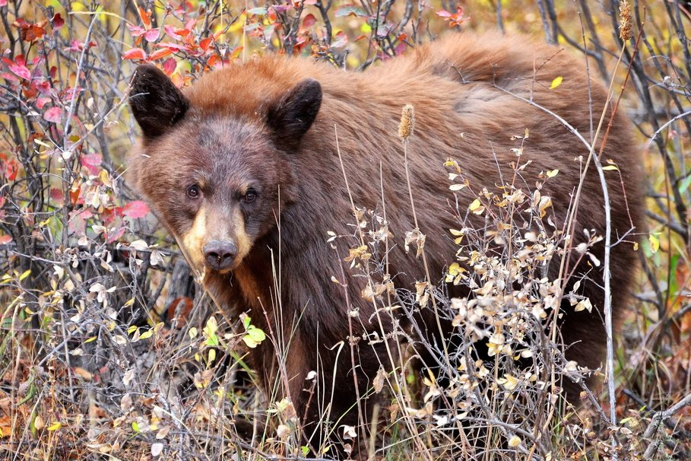
Как медведь осень встречает
В берлогу скоро лягу спать,
За осенью зима опять.
Пусть мне во сне приснится мёд,
Проснусь, когда весна придёт.

Slide 5
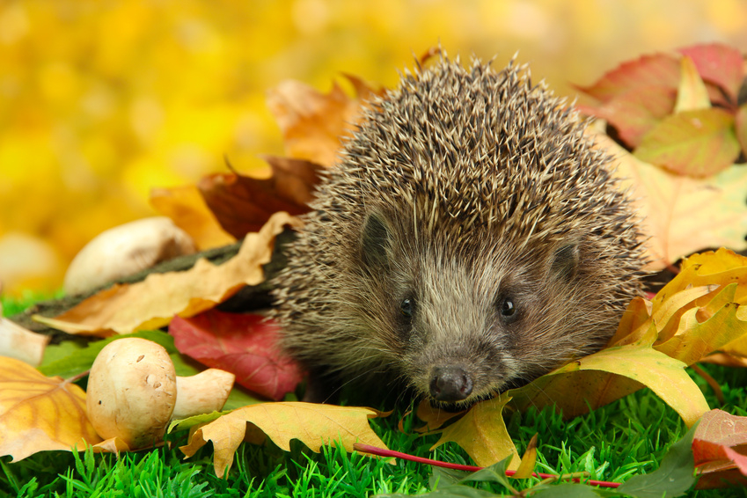
Как ежик осень встречает
Я тоже буду спать, как мишка,
Я поохотился за лето:
Грибы искал, мышей ловил.
Мне надо отдохнуть за это,
Устал я, выбился из сил.

